Slide 1
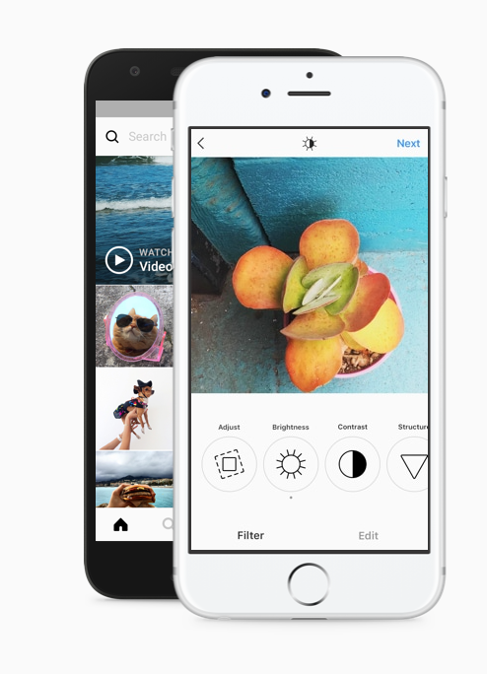

Project 발표 보고서
팀장 박가영
팀원 김진우
팀원 이왕근
팀원 조광호
팀원 조주영

Slide 2

CONTENTS
1 프로젝트 개요
2 팀 구성
3 개발 환경 및 아키텍쳐
4 Information View
5 ERD & Table
6 기능 소개

Slide 3
프로젝트 개요
1) 프로젝트 요약
프로젝트 구분 | 소셜 네트워크 서비스 (SNS)
프로젝트 이름 | Photostagram
배포 주소 | http://15.164.225.180:8081/Photostagram
개발 기간 | 2023. 02. 28 ~ 2023. 03. 24
2) 배경 및 목적
다양한 사람들과 사진과 동영상으로 일상을 공유하고,
유저 간 채팅을 통해 소통할 수 있는 소셜 미디어 플랫폼
3) 기대 효과
사용자들이 서로를 팔로우하고 소통하며,
콘텐츠를 공유하는 플랫폼으로서 소셜 네트워크를 형성할 수 있다.

Slide 4
프로젝트 개요
4) 주요 기능
회원가입 / 로그인
콘텐츠 보기
사진, 동영상 업로드 / 실시간 채팅
프로필(마이페이지) 관리
5) 서비스 채널
PC 웹
6) 개발 방식
사용자의 요구사항이 빈번하게 변경됨에 따라 요구사항, 설계, 개발, 시험의 단계를
반복적으로 수행하여 개발을 진행하는 Agile 개발 방법론 채택

Slide 5
팀 구성
PM, 책임 개발자
박가영
- 데이터베이스 설계
- 파일 업로드/해시태그 기능 구현
- 검색 기능 구현
- 채팅 기능 구현
- 통합 및 형상관리
팀원
팀원
팀원
팀원
김진우
이왕근
조광호
조주영
- 로그인/회원가입 구현
- chat(websocket) 기능 구현
- chat 화면 구현
- post 기능 구현
- 메인 페이지 기능 구현
- 유저 추천 기능 구현
- 통합 및 형상관리
- 프로필 화면 / 기능 구현
- 게시글 상세보기 화면 구현
- search follow 기능 구현

Slide 6
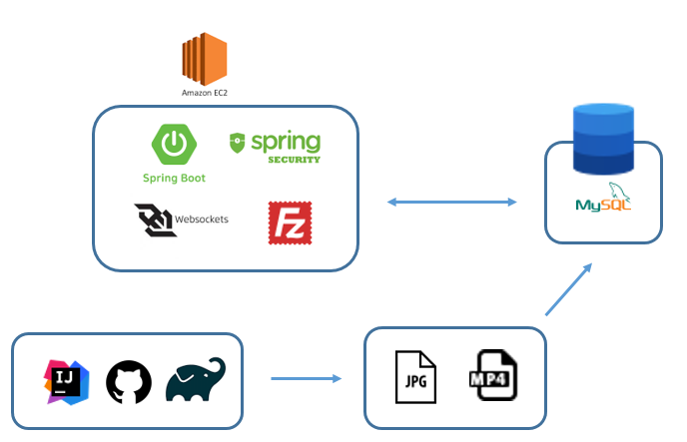
유형 | 구분 | 개발 환경 |  | 서비스 환경
SW | OS | Window10 |  | AWS EC2 Kernel 5.10
 | Browser | Chrome 108.0.5359.125 |  | N/A
 | WAS | Spring Boot Tomcat |  | Spring Boot 2.7.10-SNAPSHOT
 | Language | Server | Java11 Spring Boot Tomcat | 개발 환경과 동일
 |  | Client | HTML5 CSS3 JavaScript(ES6) jQuery 3.1
 | Library | Spring Web / Spring Boot DevTools / Lombok / MySQL Driver / Spring Data JPA / Spring Security / Thymeleaf / Java Mail Sender / Validation / Web Socket |  | 개발 환경과 동일
 | DBMS | MySQL 8.0 |  | Maria DB 5.5.68
 | Tool | IntelliJ IDEA Community Edition 2022.3.1 MySQL Workbench 8.0.30 HeidiSQL 12.1.0.6537 Git 2.37.2 GitHub |  | N/A
개발 환경

Slide 7
Information View
Photostagram
메인 (index)
회원 (member)
프로필 (profile)
게시물 (board)
검색 (search)
채팅 (chat)
로그인
메인
보기
메인
메인
가입
수정
채팅방
약관
비밀번호 변경
생일 입력
탈퇴
메일 인증
아이디 찾기
비밀번호 찾기
아이디 찾기 결과
비밀번호 찾기 결과

Slide 8
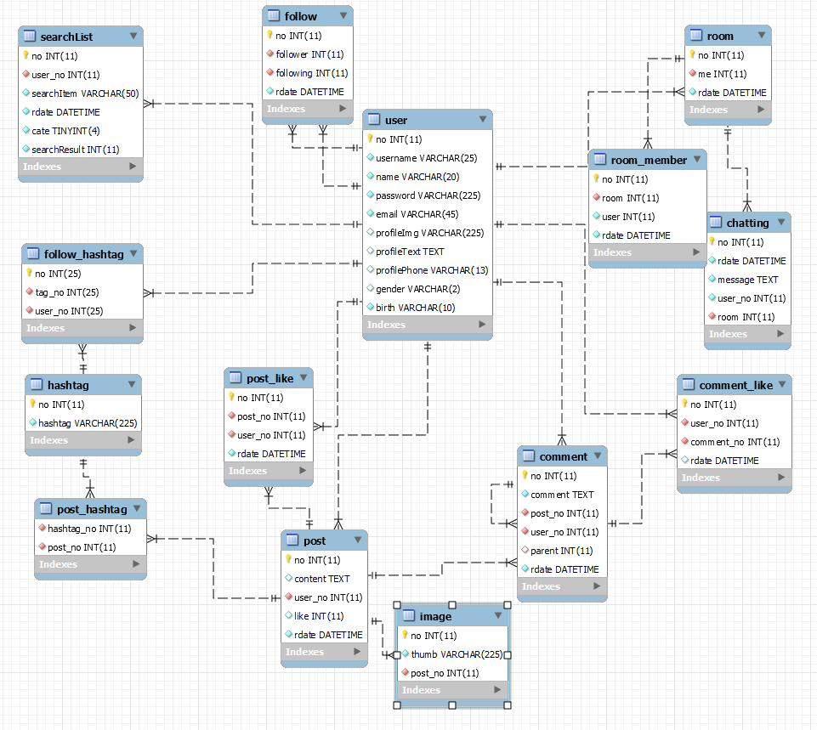
ERD & TABLE
user 회원 Table
searchList 검색 Table
follow 팔로우 Table
hashtag 해시태그 Table
follow_hashtag 해시태그 팔로우 Table
post 게시글 Table
post_hashtag 게시글 해시태그 Table
post_like 게시글 좋아요 Table
image 게시글 이미지 Table
comment 댓글 Table
comment_like 댓글 좋아요 Table
room 채팅룸 Table
room_member 채팅룸 참여 멤버 Table
chatting 채팅 기록 Table

Slide 9
기능 소개 (로그인/회원가입)
회원가입, 유효성 검사, 이메일 인증
https://www.youtube.com/watch?v=4bwgKEtKQTU

Slide 10
기능 소개 (메인페이지)
게시글/댓글 좋아요 등 부가적인 기능
https://www.youtube.com/watch?v=6ejdPcCBYKQ

Slide 11
기능 소개 (파일업로드 / 채팅)
이미지/영상 업로드, 채팅 기능
https://www.youtube.com/watch?v=6ejdPcCBYKQ

Slide 12
기능 소개 (프로필)
팔로잉 기능 (0:28~1:17)
https://www.youtube.com/watch?v=lPT6H191Z8k
마이페이지 정보 수정
https://www.youtube.com/watch?v=jhsuwJSzvpA
비밀번호 변경
https://www.youtube.com/watch?v=r5VLF3VY3Dg

Slide 13
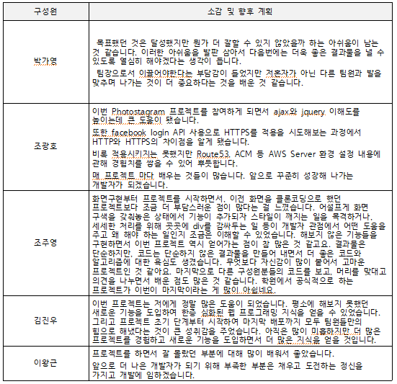
소감

Slide 14
QnA

Slide 15
Thank you
감사합니다.

